Slide 1
Lær å opprette MinID via registreringslenke
Notes:
Dette kurset er laget for de som vil opprette den elektroniske ID-en MinID ved hjelp av bokstavkoden på MinID aktiveringsbrevet.
Ønsker dere at kurset skal vere et praktisk kurs i å opprette MinID, må deltakerene ha skaffet seg det personlige MinID aktiveringsbrevet før kurset.
Under teksten: ‘Manus for læreren’. Denne informasjonen skal læreren bruke for tydeligere å få frem informasjonen i lysbildene.
Under teksten: ‘Bakgrunnsinformasjon til læreren’. Dette er KUN bakgrunnsinformasjon til læreren, dersom deltakerene har spørsmål, og for at lærer skal ha noe mer kunnskap om MinID.

Slide 2
Hva er MinID?
MinID er en personlig elektronisk legitimasjon
for offentlig innlogging
Elektronisk ID = e-ID
Notes:
Manus for læreren:
MinID er en av de elektroniske ID-ene som kan benyttes ved innlogging til offentlige tjenester via ID-porten
MinID er en tofaktorsløsning for innlogging. Den ene faktoren er selvvalgt passord, den andre er en kode som blir sendt på SMS.
Elektronisk legitimasjon har flere benevnelser, men betyr det samme: elektronisk legitimasjon på nett, elektronisk identitet, elektronisk ID, e-ID eller eID.
Bakgrunnsinformasjon til læreren:
MinID blir levert og driftet av Digitaliseringsdirektoratet, Digdir.
Du kan få MinID fra det året du fyller 13 år.
Innbyggere med D-nummer kan få MinID.
MinID er gratis og har sikkerhetsnivå betydelig.
Informasjon om elektronisk ID: Elektronisk ID | Norge.no

Slide 3
Hvordan legitimere seg på nett?
Ved personlig fremmøte legitimerer du deg med pass, førerkort eller nasjonalt ID-kort.
På nettet må du legitimere deg
med en personlig elektronisk legitimasjon, som for eksempel MinID.
Notes:
Manus for læreren:
På nettet er det ikke nok å skrive hvem du er med ord, for å få tilgang til opplysninger knyttet til deg.
Du må bevise med en personlig elektronisk legitimasjon, at du er du.
Bakgrunnsinformasjon til læreren:
Det er innbygger selv som må skaffe seg elektronisk legitimasjon for å bruke på nettet.
Det finnes flere typer elektroniske legitimasjoner for innlogging til offentlige tjenester.

Slide 4
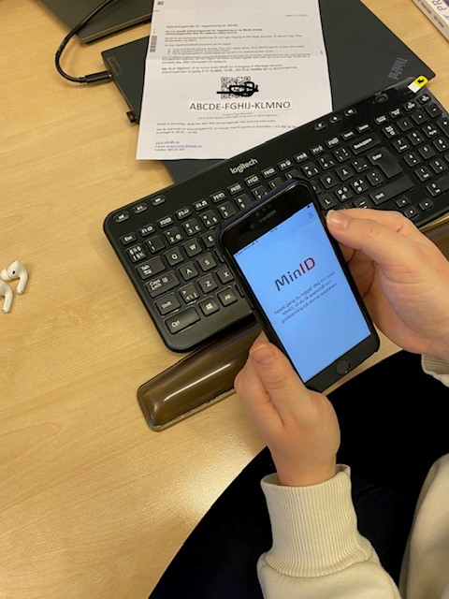
Opprette MinID ved å bruke bokstavkoden
Du trenger:
Norsk ID-nummer (fødselsnummer eller D-nummer)
Mobilnummer og e-postadresse
MinID Aktiveringsbrev
Riktig adresse i Folkeregisteret
Notes:
Manus for læreren:
Du kan også opprette MinID fra utlandet dersom du har norsk ID-nummer.
Du må ha meldt riktig adresse til norsk folkeregister. Vi henter din adresse fra Folkeregisteret når vi sender aktiveringsbrevet.
Du må registrere både mobilnummer og e-postadresse. Når du oppretter MinID, blir du automatisk oppført i Kontakt- og reservasjonsregisteret (det statlige registeret over digitale kontaktpunkt i Norge). Alle offentlige virksomheter kan så sende viktige meldinger til deg (påminning om lege/sykehustime, stenging av vann eller gate o.l.).
Bakgrunnsinformasjon til læreren:
MinID kan også brukes på PC, men du må kunne få kode på SMS, eller via MinID-appen på mobilen eller nettbrettet om du oppretter det i ettertid (er en fordel).
Kontakt- og reservasjonsregisteret er det statlige registeret over digitale kontaktpunkt i Norge. Altså mobilnummer og e-postadresse til de som registrerer seg og slik kan nytte offentlige digitale tjenester. Dersom en reserverer seg mot å få brev fra det offentlige digitalt, kan man fremdeles stå i registeret og få viktige offentlige meldinger. Oppdater kontaktinformasjon | Norge.no

Slide 5
Slik skaffer du deg MinID Aktiveringsbrev
Skriv inn
www.nav.no i adesselinjen i nettleseren
Klikk
på «Logg inn»
Notes:
Manus for læreren:
Du kan starte å opprette MinID via ID-porten ved å trykke på «Logg inn» fra en offentlig nettside.
Skriv inn en nettadresse til en statlig virksomhet i adresselinjen på den nettleseren du bruker. I eksempelet har vi brukt www.nav.no.
Klikk på logg inn for å komme til ID-porten.
Bakgrunnsinformasjon til læreren:
Fra Logg inn og ID-porten starter prosessen med å skaffe seg MinID Aktiveringsbrev. Det personlige aktiveringsbrevet er avgjørende for å opprette MinID.
Brukerstøtten til ID-porten kan også hjelpe til med å skaffe MinID aktiveringsbrev. Tlf +47 800 30 300.
NB! Bare nye brukere av MinID, kan bestille MinID Aktiveringsbrev slik. Andre må kontakte brukerstøtte først.

Slide 6
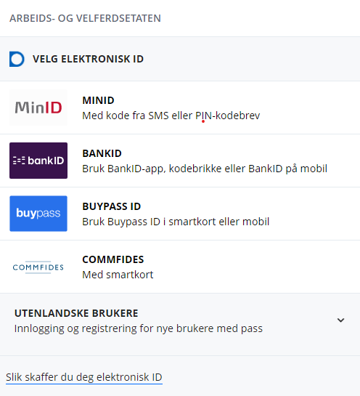
Fra ID-porten bestiller du MinID aktiveringsbrev
Klikk på MinID
ID-porten er inngangen til offentlige tjenester.
Informasjon om MinID
Notes:
Manus for læreren:
Du skal nå bestille MinID Aktiveringsbrev knyttet til deg personlig.
Nye brukere kan selv bestille aktiveringsbrevbrev via ID-porten, ved først å klikke på MinID.
Om ID-porten
Når du klikker Logg inn fra et offentlig nettsted, kommer du til ID-porten.
ID-porten er porten inn til dine personlige opplysninger. Herfra velger du en personlig elektronisk ID som du har opprettet/skaffet deg
Bakgrunnsinformasjon til læreren:
Er du MinID bruker fra før, får du ikke bestille aktiveringsbrev, men må først ringe brukerstøtte for ID-porten på +47 800 30 300.
Kan du ikke å logge inn med MinID (har nytt mobilnummer og ikke får koder/ har glemt passord eller ny e-postadresse), MÅ du ringe brukerstøtte på +47 800 30 300.
Har du en av de andre elektronisk ID-ene, kan du endre mobilnummer via «Oppdater kontaktinformasjon» på www.norge.no .

Slide 7
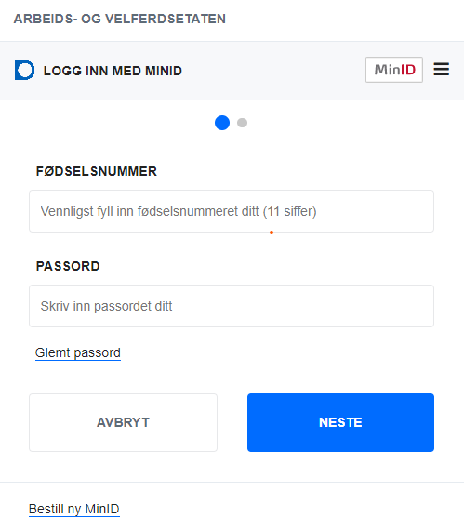
Her skaffer du deg MinID aktiveringsbrev
Du skal ikke skrive noe her, bare bestille
Klikk på: Bestill ny MinID
Notes:
Manus til læreren:
NB! Her skal du ikke fylle inn noe i feltene til fødselsnummer og passord. Bare klikk direkte på ‘Bestill ny MinID’.
Bakgrunnsinformasjon til læreren:
Herifra skal det bare bestilles MinID Aktiveringsbrev.
Aktiveringsbrevet blir sendt som vanlig postgang i posten.
Adressen blir hentet fra Folkeregisteret.

Slide 8
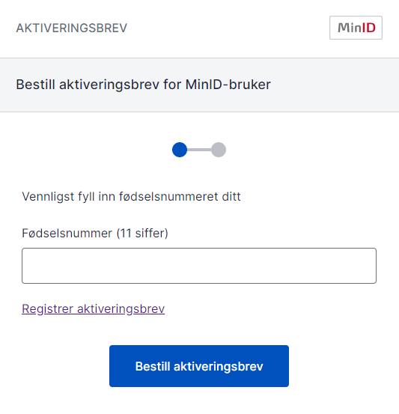
Bestill ditt personlige MinID aktiveringsbrev
Skriv inn fødselsnummeret
Klikk på Bestill aktiveringsbrev
Hele navnet ditt må stå på postkassen din.
Brevet blir sendt til den adressen du har oppgitt til Folkeregisteret.
Notes:
Manus for læreren:
MinID Aktiveringsbrev kommer i postkassen din. Hele navnet ditt må stå tydelig på postkassen.
Brevet tar ca 10 dager i postgang. Aktiveringsbrevet blir sendt til den adressen du har oppgitt til folkeregisteret.
Bakgrunnsinformasjon til læreren:
De som ikke får aktiveringsbrevet må sjekke om de har oppgitt riktig adresse til Folkeregisteret. Har de feil adresse, må de laste ned og sende inn skjema på papir. Kontakt Skatteetaten for mer informasjon 80080000.
De som har både bosteds- og postadresse (verger/pendlere/studenter), vil få brevet sendt til postadressen.
NB. De gamle PIN-kodebrevene er nå faset ut og erstattet av MinID aktiveringsbrev. Dersom du allereie er MinID-bruker kan du ikke bestille nytt aktiveringsbrev, men må kontakte brukerstøtten på +47 800 30 300.

Slide 9
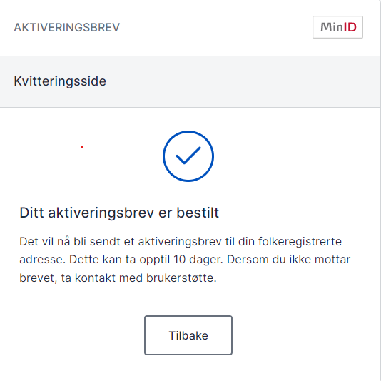
Kvittering for bestilt MinID Aktiveringsbrev
Du får en SMS-melding når du har bestilt
Notes:
Manus for læreren:
Aktiveringsbrevet du får må benyttes innen 30 dager.
Bakgrunnsinformasjon til læreren:
De som alt har MinID, men ikke kan logge inn, må kontakte brukerstøtten på 800 30 300.

Slide 10
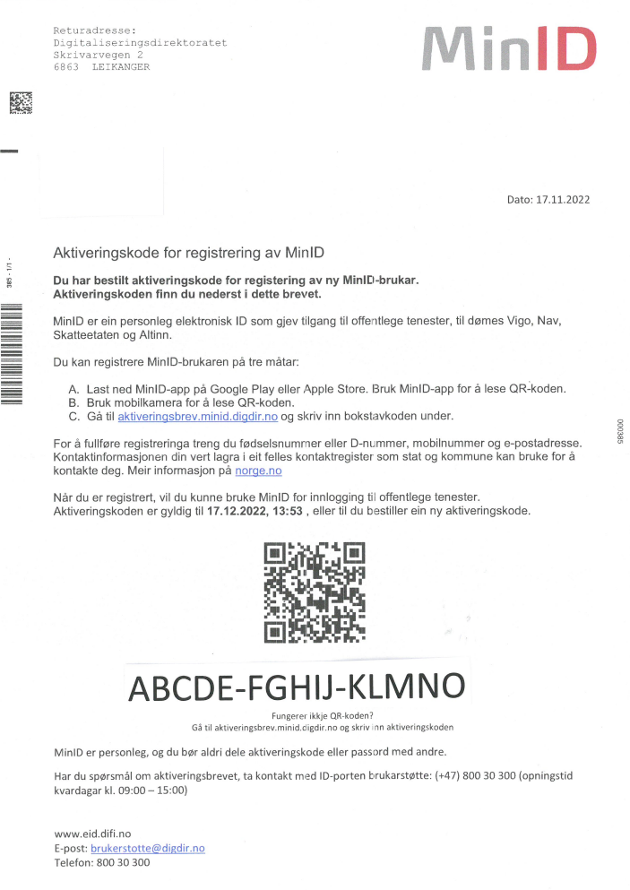
Aktiveringsbrevet som du får i posten
Ditt personlige aktiveringsbrev med aktiveringskode (QR-kode og bokstavkode).
Notes:
Manus for læreren:
Aktiveringsbrevet med aktiveringskode (bokstaver) og QR-kode som du kan scanne med mobil-/nettbrettkamera for å opprette MinID.
Lenke for å opprette MinID med aktiveringskoden (bokstavkoden):
Registrer bruker med aktiveringskode (digdir.no)
Bakgrunnsinformasjon til læreren:
NB. De gamle PIN-kodebrevene er nå faset ut og erstattet av MinID Aktiveringsbrev. Dersom du alt er MinID-bruker kan du ikke bestille nytt aktiveringsbrev, men må kontakte brukerstøtten på +47 800 30 300.

Slide 11
Registrere MinID ved å fylle inn kode fra lenken
Trinnene vi vil vise:
Åpne lenke for bokstavkoden
Registrer bruker med aktiveringskode (digdir.no)
Skriv inn aktiveringskoden (15 tegn)
Skriv inn fødsels/D-nummer
Skriv inn e-postadresse
Skriv inn mobilnummer
Lag passord, minst 8 tegn med både tall og bokstaver
Åpne lenke fra hjelpesidene:
idporten.no
Notes:
Manus for læreren:
Stegene i opprettelse av MinID ved å skrive inn aktiveringskoden fra ditt MinID Aktiveringsbrev.
Bakgrunnsinformasjon til læreren:
Dersom mobilen eller nettbrettet spør om tillatelse til å bruke appen, må det tillates.

Slide 12
Hent opp nettsiden for å skrive aktiveringskode
Steg 1
Åpne lenken for dette nettstedet:
Registrer bruker med aktiveringskode (digdir.no)
eller skriv inn manuelt:
https://aktiveringsbrev.minid.no
Notes:
Manus for læreren:
Først må du hente opp nettstedet for å skrive inn bokstavkoden fra ditt personlige MinID Aktiveringsbrev.
Bakgrunnsinformasjon til læreren:
Du finner lenke å trykke på i forrige bilde. Lenken finnes også på MinID sine hjelpesider : Korleis registrere MinID brukar med MinID Aktiveringsbrev | eid.difi.no Eller du skriver inn hele lenketeksten.

Slide 13
Skriv inn koden fra MinID aktiveringsbrevet
Steg 2
Skriv inn bokstavene som står under QR-koden i aktiveringsbrevet
Trykk Neste
Kode fra aktiverings-brevet
Notes:
Manus for læreren:
Skriv inn bokstavkoden og følg stegene videre.

Slide 14
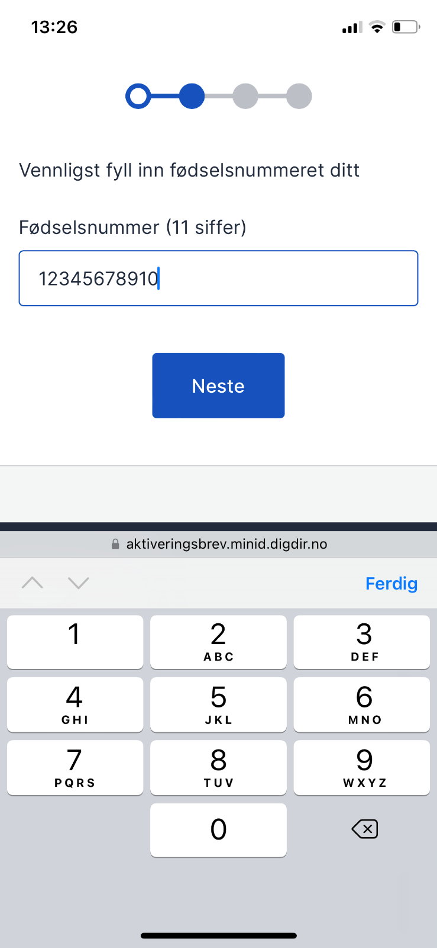
Skriv inn fødselsnummeret ditt
Steg 3
Skriv fødselsnummer eller D-nummer
Trykk neste
Notes:
Manus for læreren:
Skriv inn det norske ID-nummeret ditt, fødselsnummer eller D-nummer, 11 siffer.

Slide 15
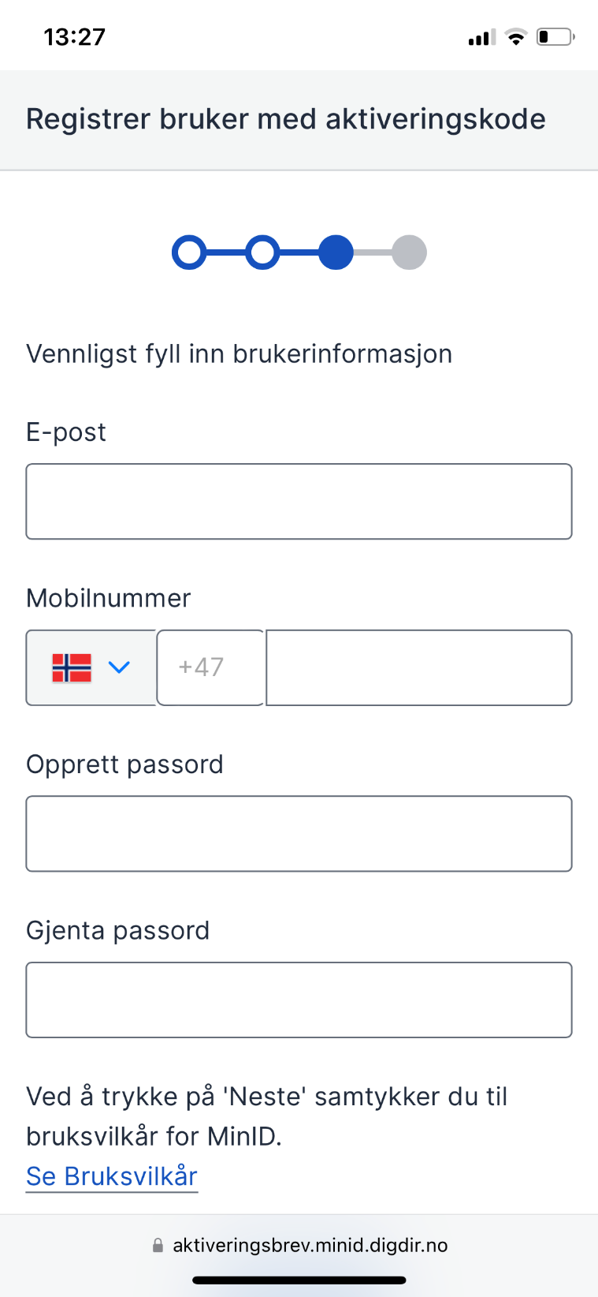
Fyll inn brukerinformasjon
Steg 4-7
Skriv e-postadressen din
Skriv mobilnummeret ditt
Lag passord
Gjenta passord
Sjekk at det er rett nummer
Tall og bokstaver > 8 tegn
Notes:
Manus for læreren:
Skriv inn e-postadressa di
Skriv inn mobilnummeret ditt. Pass på at det blir riktig landskode!
Lag passord med mer enn 8 tegn. Bruk både tal og bokstaver! Gjenta passordet identisk det første.
Bakgrunnsinformasjon til læreren:
Pass på at mobilnummer og e-postadressen blir korrekt utfylt. Om mobilnummeret blir skrevet feil, får du ikke SMS-kode for å logge inn.
E-post og mobilnummeret blir din kontaktinformasjon som alle offentlige virksomheter kan nå deg på.
Informasjon om kontaktinformasjon: https://www.norge.no/nb/digital-borgar/oppdater-kontaktinformasjon

Slide 16
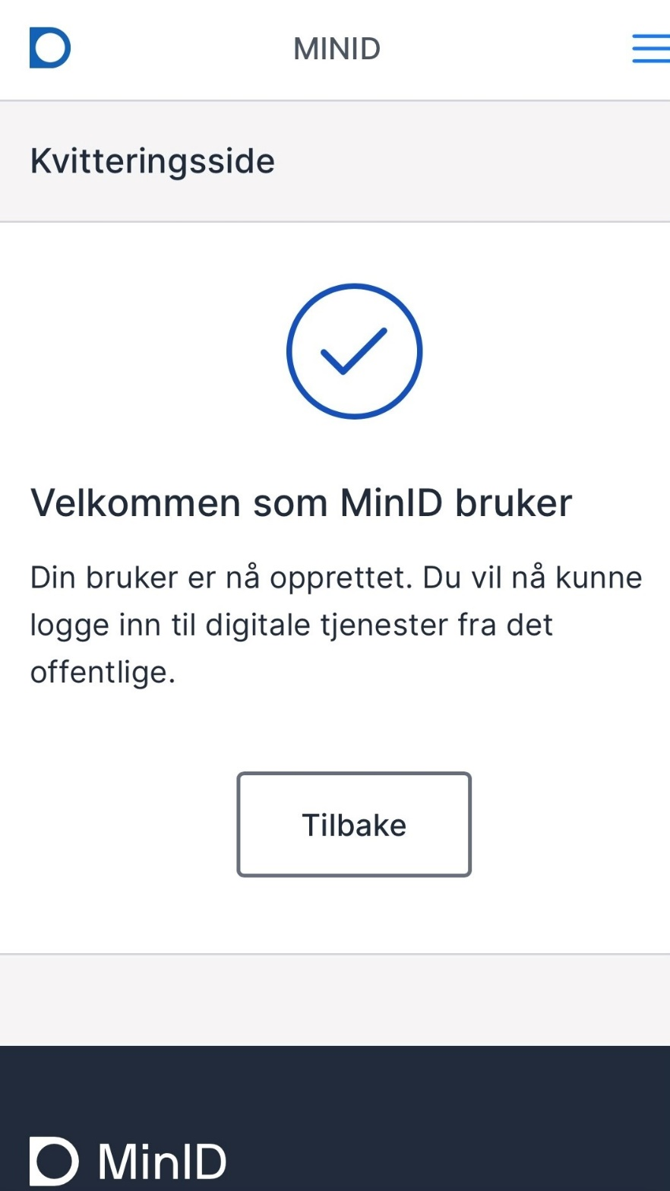
Velkommen som MinID-bruker
Du kan nå logge inn med MinID fra ID-porten.
Notes:
Manus for læreren:
Du er nå klar for å logge inn med MinID. Gå til en offentlig nettside der du kan velge MinID som innloggingsalternativ fra «Logg inn».
Etter du har tastet ID-nummer og passordet du nettopp laget, får du en kode på SMS som du må skrive inn.
Bakgrunnsinformasjon til læreren:
Siden MinID ikke har høyeste sikkerhetsnivå, vil ikke MinID være et alternativ fra alle offentlige nettsider der du kan logge inn. Det er eieren av nettstedet som avgjør hvilke sikkerhetsnivå som kan benyttes.
Som MinID bruker, kan du i ettertid laste ned MinID-appen. Da blir kode hentet fra appen, og du blir ikke avhengig av telenettet for å få kode (SMS).

Slide 17
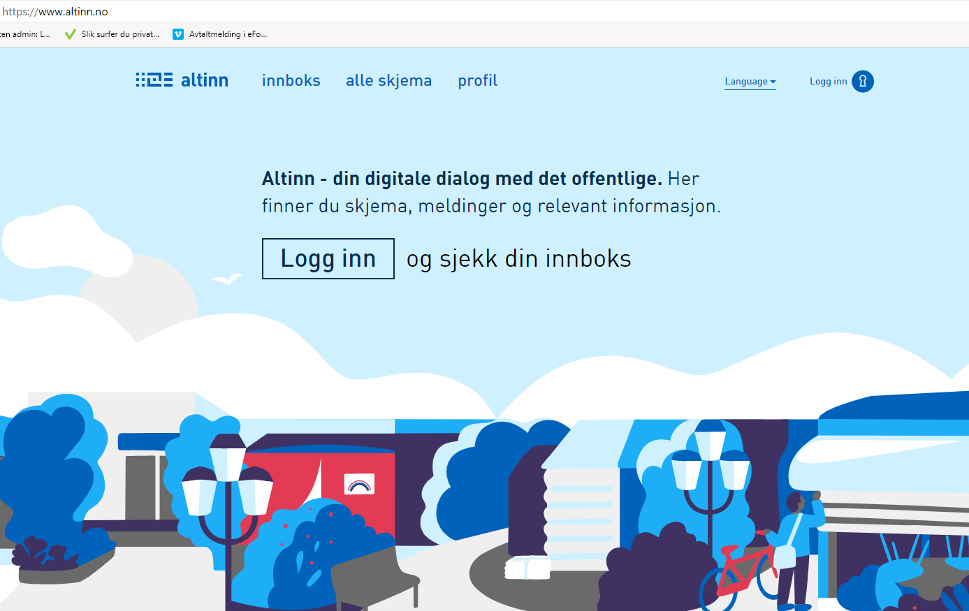
Du kan nå logge inn til offentlige tjenester
Nettsiden til Altinn
Notes:
Manus for læreren:
Dette er et eksempel på en offentlig nettside der du kan logge inn med MinID.

Slide 18
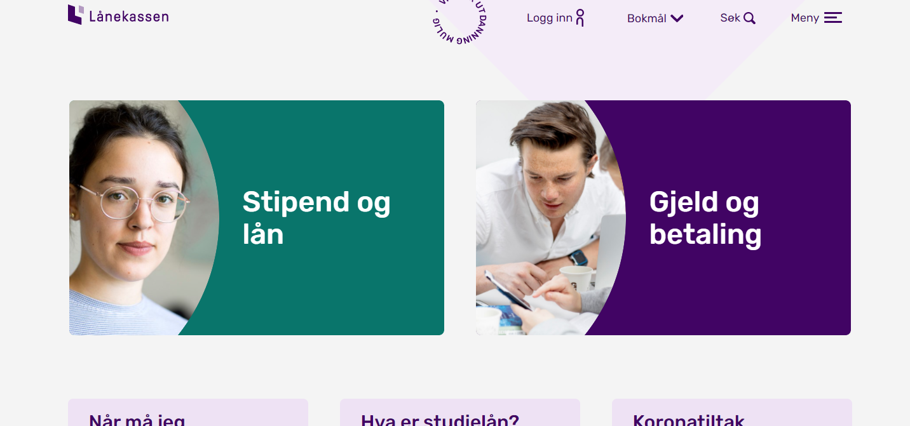
Du kan nå logge inn til offentlige tjenester
Nettsiden til Lånekassen
Notes:
Manus for læreren:
Dette er eit eksempel på en offentlig nettside der du kan logge inn med MinID.

Slide 19
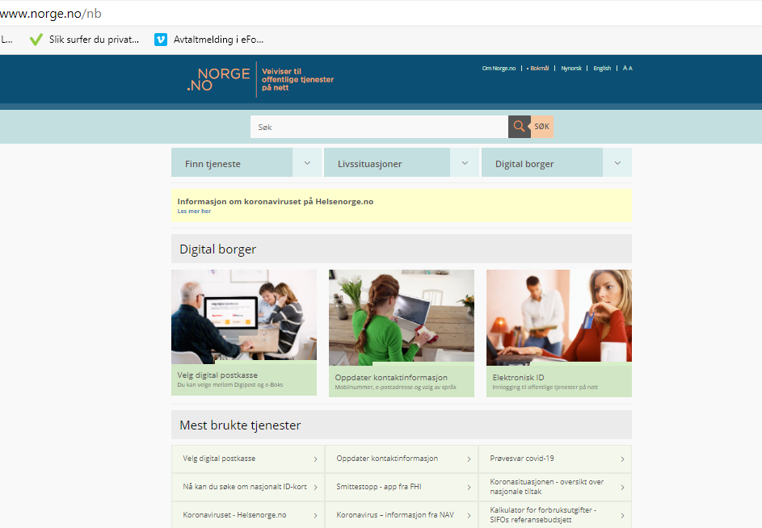
Finn offentlige tjenester på www.norge.no
Skriv inn www.norge.no i adresselinjen i nettleseren
Notes:
Manus for læreren:
Norge.no har samlet mange tjenester fra stat og kommune som du kan logge inn til.
Du kan lete opp en konkret tjeneste, du kan finne en tjeneste ut fra livssituasjonen du er i, og du kan søke etter tjenester på Norge.no
Bakgrunnsinformasjon til læreren:
På Norge.no kan du logge inn og endre kontaktinformasjonen din som statlige og kommunale virksomheter kan nå deg på. Du finner og informasjon om digital postkasse.
Det er laget eget kurs på hvordan du kan finne tjenester fra www.norge.no.
Det er også laget egne kurs i hvordan du logger inn med din elektroniske BankID.

Slide 20
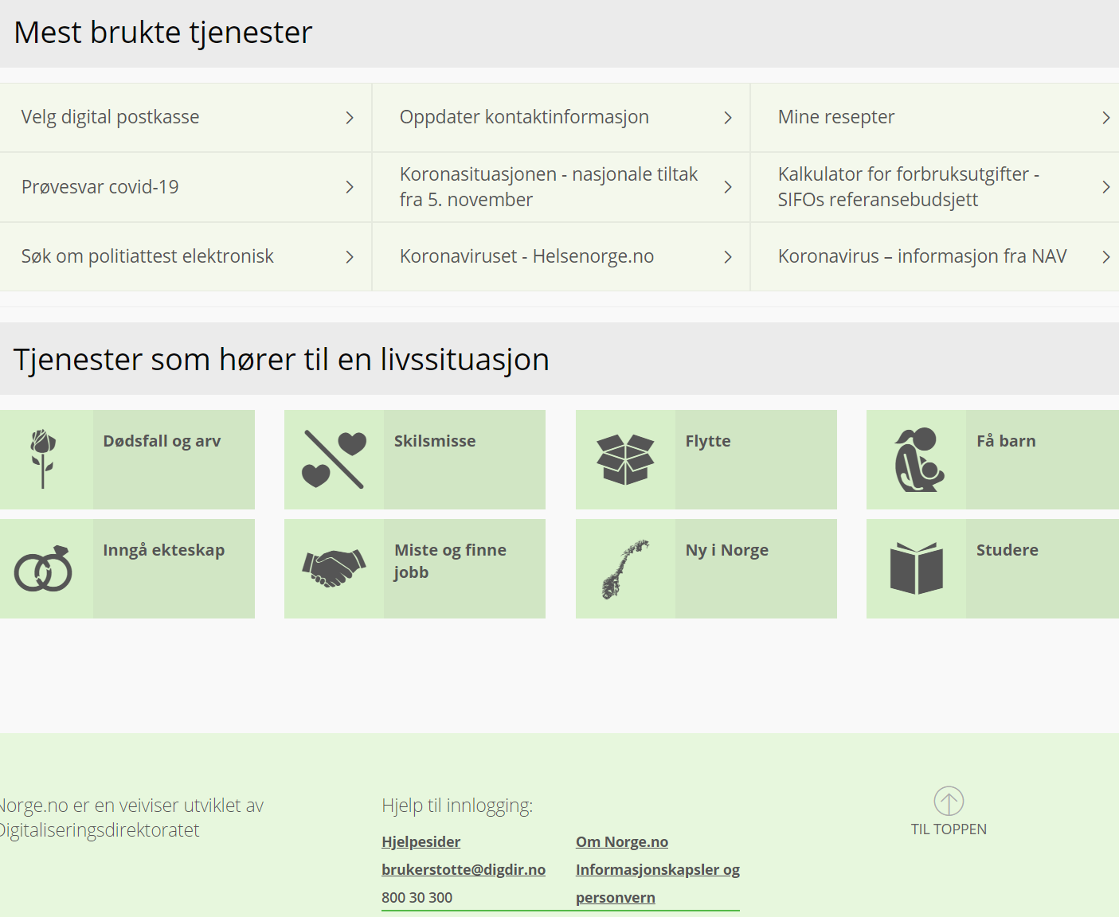
Du finner hjelp til innlogging på Norge.no
Hjelpesider og opplærings-program
Notes:
Manus for læreren:
Hjelp til innlogging:
Du kan komme til hjelpesidene for ID-porten nederst på nettsiden til Norge.no.
I innloggingsbildet for MinID kan du klikke på teksten: ‘Hjelp til innlogging’
Bakgrunnsinformasjon til læreren:
Du kan selv lese på hjelpesidene, sende epost eller åpne en nettprat med brukerstøtte fra hjelpesidene.
Nettadresse direkte til ID-porten sine hjelpesider: www.idporten.no

